Slide 1
Lorenzo ghiberti &Filippo Brunelleschi
Formelle bronzee

Slide 2
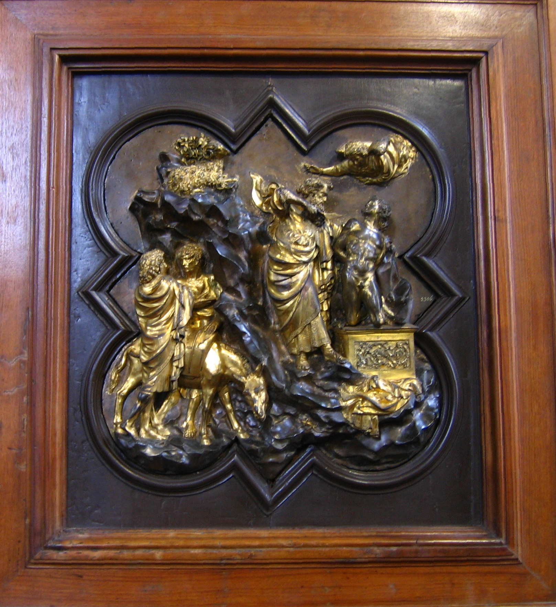
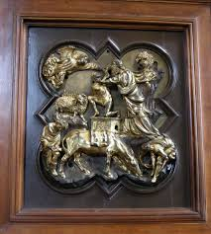

Slide 3
Il sacrificio di isacco di Lorenzo ghiberti
Ghiberti ha elaborato una sintesi critica delle componenti classiche e internazionale, con particolari anatomici classicheggianti ed elementi decorativi gotici. La scena rappresentata è divisa in due dalla presenza della roccia, ma vi è una forte armonia delle forme e proporzione. La scena sembra essere la copia di una rappresentazione teatrale. I personaggi sono densi di espressività e mimica.

Slide 4
Il sacrificio di isacco di filippo brunelleschi
Rispetto a quella del Ghiberti, questa presenta caratteristiche arcaiche. La scena è separata da due piani distinti in cui sono raffigurati i personaggi. Notevole è la resa di una specie di nodo tra le mani dell’angelo, Isacco e Abramo. Le diagonali sembrano sprigionare una forza scaricata tutta al centro della scena. Qui si ha esaltazione del pathos e forte insistenza sulla dinamicità dell’atto del sacrificio. La natura fa da scenario, con elementi che partono dal basso e arrivano verso l’alto alla stessa altezza dell’angelo. Si ha una natura che partecipa alla scena e sembra anch’essa tirare Abramo al fine di evitare il sacrificio del figlio.

Slide 5
©Tiziana Mazzaglia
Se ne vieta ogni tipo di riproduzione.

